Slide 1
Die psychologische Studierendenberatung an der Schnittstelle
Schule – Tertiäre Ausbildung/Beruf: Herausforderungen, Erfahrungen und Chancen;
Mag. Dr. Kathrin Wodraschke Psychologische Studierendenberatung Wien

Slide 2
Psychologische Studierendenberatung
Psychosoziale Einrichtung des BMBWF zur Unterstützung von Studierenden mit (studienbezogenen) Problemen
Niederschwelliger Zugang: freiwillig, vertraulich, anonym, kostenlos
Professionelle Berater/innen: Gesundheits- und Klinische Psychologen/innen, Psychotherapeuten/innen
An wen richtet sich unser Angebot?
Studierende österreichischer Universitäten und Fachhochschulen
Studieninteressierte, Schüler/innen
Sechs Beratungsstellen in Österreich:
Wien, Linz, Graz, Salzburg, Klagenfurt, Innsbruck

Slide 3
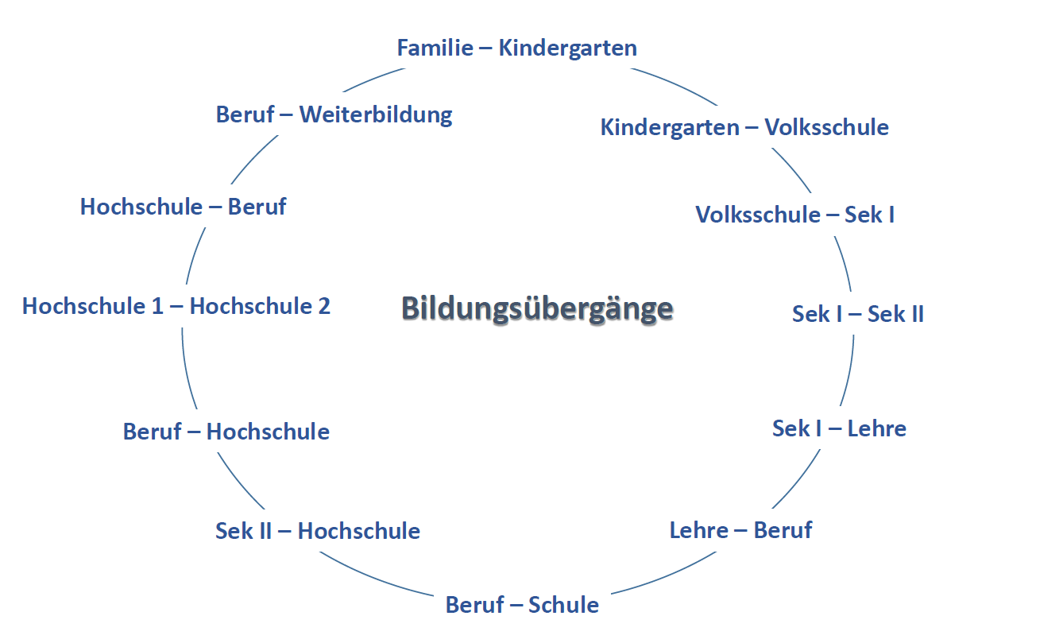

Slide 4
Entwicklungspsychologische Prozesse für eine Studien- und Berufswahl
Adoleszente Umwandlungsprozess als Voraussetzung einer Entscheidungsfindung
Zentrale Frage der Adoleszenz: Wer bin ich ?
Experimentierzeit: verschiedene Selbstentwürfe, Probeidentifikationen, Rollen und Verhaltensweisen ausprobieren können
Antwort befähigt/erleichtert zu einer Studien- oder Berufswahl

Slide 5
Identifikatorische Entscheidungen und Festlegungen
Der Spätadoleszente soll
Sich für einen Beruf oder Studium entscheiden
Sich vertiefend auf Beziehungen einlassen können
Erfahrungen mit konstanten Partner
Persönlichen Werteraum definieren

Slide 6
Studienwahl als konfliktgeladener Entscheidungsprozess
Angst vor Festlegung auf einen Beruf, auf eine Identität, auf eine Zukunft
Mit jeder Entscheidung sind bewusste und unbewusste Konsequenzen verbunden, die ertragen und bewältigt werden müssen
Gesellschaftlichen Druck nach Eingliederung und äußere Realitäten
Belastungen aus der individuellen Lebensgeschichte

Slide 7
Entscheidungsprozess
Ich
„Persönliche Seite“
Ausbildung/Beruf
„Rechercheseite“
Wer bin ich?
Was will ich?
Was kann ich?
Begabung/Schwächen Interessen/Abneigungen
Erwartungen
Informationen sammeln zu
Ausbildungen: Was? Wo?
Rahmenbedingungen?
Berufen: Tätigkeiten, Rahmenbedingungen …
Aktive Auseinandersetzung
ENTSCHEIDUNG
Notes:
„live“ Vorführung

Slide 8
Schwierigkeiten im Entscheidungsprozess
Ich
„Persönliche Seite“
Ausbildung/Beruf
„Rechercheseite“
(Selbst-)Reflexionsfähigkeit
Großer Druck sich richtig entscheiden zu müssen
Stress/Panik führt zu Vermeidungsverhalten
Selbststeuerungskompetenz
Zeit zum Nachdenken
Skepsis gegenüber Beratung
Fehlende Unterstützung
Mangel an Informiertheit bezüglich Studien, Studieninhalte und Studienpläne trotz Infoangebot
Falsche Erwartungen an Inhalte und Berufschancen
Fehlende Bewertungskriterien
Unterschiedlichkeit der Lernmethoden/Lernverhalten
Notes:
„live“ Vorführung

Slide 9
Empfehlungen
Individuelle Prozessunterstützung
Förderung/Aufbau von laufbahnbezogenen Kompetenzen (Career Management Skills = CMS)
Begleitung statt punktueller Beratung
Wiederholtes Anstoßen des Prozesses
Koordination und Vernetzung von Unterstützungsangeboten

Slide 10
Herausforderungen Übergang Schule Studieneinstieg
Veränderungen im Arbeitsverhalten:
- Akademischen Arbeitsstil aneignen (z.B. Implikationen erkennen,
Argumentieren, Textverständnis)
- Umstellung der Lerntechniken und der Lernorganisation
Balancefindung zwischen Autonomie und Abhängigkeit:
- Ablösung von Eltern bei gleichzeitiger finanzieller Abhängigkeit
- Verlust des vertrauten sozialen Umfeldes
- Neuorientierung am Studienort
Bewältigung von Identitäts- und Selbstwertkrisen:
- Übernahme des Erwachsenenstatus (Eigenverantwortung)
- Umgang mit Kritik, Zweifel und Misserfolg

Slide 11
Vielen Dank für Ihre Aufmerksamkeit

